Slide 1
赋役是一个国家或一个政权的根本。没有赋役就意味着没有财政，没有财政就不能保证一个政权的运行。
《史记·夏本纪》“自虞夏时，贡赋备矣“。
原始社会我国就有了税收

Slide 2
高中历史选必一《国家制度与社会治理》
第16课中国赋税制度的演变
课程标准：了解中国赋税制度演变。
了解关税、个人所得税的产生及其在中国的实行

Slide 3
赋税制度的概念
赋税是指中国古代国家宏观管理经济的主要手段之一,是统治者为维护国家机器运转而强制征收的.

Slide 4
分类：税和役.
（一）税：
1、丁税：以人丁为主的人头税；
2、调：以户为依据的财产税；
3、租：以田亩为依据的土地税
4、以及其它杂税.
主要是以丁男为主的徭役和兵役等。
（二）役：

Slide 5
中国古代的赋役制度
关税与个人所得税制度的起源与演变

Slide 6
中国古代的赋役制度
（一）、奴隶社会：税制改革
1.齐国：
管仲“相地而衰征”
2.鲁国：
“初税亩”
按土地多少和好坏进行征税
中国古代赋税制度变化的基础：
土地制度变化

Slide 7
中国古代的赋役制度
（二）、秦汉时期
1、田赋
秦朝：“取泰办之赋”
汉朝：“十五税一”，“三十税一”
2、人头税（口赋、算缗）
秦朝：“田租、口赋、盐铁之利，二十倍与古”
汉朝：口赋：7-15岁每人每年20钱
算赋：15岁以上每人每年120钱
财产税：车船税、算缗钱、“税民资”、饲养六畜交税
3、徭役：更卒：本县，一个月
正卒：郡国和京城，两年
戍卒：边塞屯戍，一年

Slide 8
（三）、隋：沿用北魏的租调制，并规定50岁以上可以缴纳一定绢代替劳役，叫“庸”，后发展、完善为租庸调制。
中国古代的赋役制度
（四）唐朝前期：租庸调制
1.原因：
（1）吸取隋亡教训；
（2）唐初政局混乱，经济衰败，财政困难。
2.目的：缓和阶级矛盾，巩固封建统治
3.基础：均田制
4.内容：
a、成年男子每年向官府缴纳一定的谷物，叫做“租”；
b、缴纳定量的绢和布，叫做“调”；
c、不去服役，可用纳绢或布代役，叫做“庸”。

Slide 9
中国古代的赋役制度
（五）、唐中后期：两税法
原因：
1、土地兼并之风盛行，均田制被破坏，租庸调制无法推行，国家财政收入减少
2、目的：为解决财政困难。
时间：
780年，唐德宗接受宰相杨炎的建议，实行两税法。

Slide 10
内容：
a、以国家财政支出确定赋税总额，按田亩征收地税，资产征收户税；
b、一年分夏季和秋季两次纳税。
特点:
以资产和土地的多少作为纳税标准；
趋势：
1、人丁→
2、不定时→
资产
定时
地位:标志着征税标准由以人丁为主逐渐过渡到以土地财产多少为主，是我国赋税制度的一 大变革和进步

Slide 11
影响
1、利：
a、扩大税源，增加财政收入
b、改变以人丁为主的赋役制度，固定时间征收， 使政府对农民的人身控制有所放松，相对减轻农民负担
2、弊：
a、土地兼并严重；
b、大地主隐瞒财产，把赋税转嫁到农民身上，农民负担沉重，阶级矛盾尖锐；

Slide 12
（六）宋：王安石变法
中国古代的赋役制度
募役法
1、背景：宋承唐制，征收两税，但附加税繁杂多变，扰民严重
2、含义：百姓缴纳免役钱，助役钱，官府雇人服役。
3、实质：纳钱代役。
4、特点：可以雇佣代役,开始征收货币
5、作用：减轻农民的差役负担，保证生产时间；增加国家田赋收入。

Slide 13
（七）元：沿袭唐朝的租庸调制与两税法
中国古代的赋役制度
1、北方：“丁税”“地税”
2、南方：“夏税”“秋粮”
3、科差
（八）明后期：张居正﹒一条鞭法（1581年）
背景：
1、明朝中期，农民赋税负担过重，国家财政困难；
2、旧的赋税制度不适应商品经济发展的需要；
目的：缓和阶级矛盾，增加政府收入，挽救统治危机。

Slide 14
内容：
1、赋役合并，一概折银，按人丁、田亩多少收税；
2、役入田亩；纳银代役政府统一雇人服役
特点:
1. 赋役合并,摊力役于田亩;
2.一律按田亩征银;
2、评价：
利：（1）相对减轻农民负担；
（2）赋役折银，适应商品经济发展的需要，有利于农业商品化和资本主义萌芽成长；
（3）赋役合并，是我国赋役制度的重大改革。
弊：纳银代役给国家和农民带来繁重的负担

Slide 15
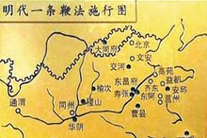
中国古代的赋役制度
八、清：摊丁入亩
措施： “摊丁入亩”
时间：雍正帝：
含义：把丁税平均摊入田赋中,征收统一的地丁银。
影响：
1、人头税彻底废除，减轻农民的经济负担；
2、有利于商品经济和资本主义萌芽的成长；
3.赋税规则的简化，方便政府征收，保证财政收入。

Slide 16
中国古代以农业税为主，商业税在税收中的比重比较低的原因？
1、农业是主要的生产部门
2、农耕经济发达
合理的赋税制度调整对中国历史发展产生什么影响？
①推动生产力发展，有利于经济恢复发展；
②增加财政收入，缓和矛盾，巩固统治；
③农民人身依附关系松弛；减轻农民负担，促进农业经济发展；

Slide 17
规律总结
古代赋税制度演变的趋势
中国古代赋税 制度演变的主要趋势特点
①征收标准：
以人丁为主
以资产为主
（以两税法为标志）
②地租形态：
实物地租
货币地租
（以一条鞭法为标志）
③征收时间：
不定时
基本定时
（以两税法为标志）
④代役：
必须服徭役和兵役
可以代役
（以“庸”为标志）
⑤税种：
繁多
简化
（以一条鞭法为标志）
⑥商品税：
随着商品经济的发展，对商品征收重税。

Slide 18
关税与个人所得税制度的起源与演变

Slide 19
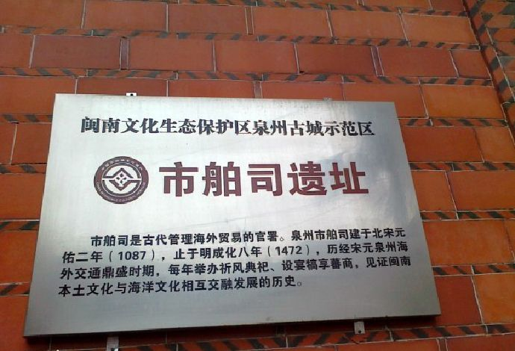
泉州市舶司遗址位于鲤城区，据道光《晋江县志》记：市舶提举司在府治南水仙门内。有关方志记载：南薰门在市舶司之旁。即今泉州市内水门巷竹街南薰门（水门）遗址西北，西到水仙宫，东到三义庙，北到马坂巷洪厝山。泉州港兴于唐，盛于宋元，衰于明中叶。北宋元佑二年（1087年），朝廷设立福建市舶司于泉州。尚续到明朝成化八年（1472年），市舶司才迁往福州。福建市舶司在此的四百年间，管理着泉州诸港的海外贸易及有关事务。
泉州市舶司遗址位于鲤城区，据道光《晋江县志》记：市舶提举司在府治南水仙门内。有关方志记载：南薰门在市舶司之旁。即今泉州市内水门巷竹街南薰门（水门）遗址西北，西到水仙宫，东到三义庙，北到马坂巷洪厝山。泉州港兴于唐，盛于宋元，衰于明中叶。北宋元佑二年（1087年），朝廷设立福建市舶司于泉州。尚续到明朝成化八年（1472年），市舶司才迁往福州。福建市舶司在此的四百年间，管理着泉州诸港的海外贸易及有关事务。
泉州市舶司遗址位于鲤城区，据道光《晋江县志》记：市舶提举司在府治南水仙门内。有关方志记载：南薰门在市舶司之旁。即今泉州市内水门巷竹街南薰门（水门）遗址西北，西到水仙宫，东到三义庙，北到马坂巷洪厝山。泉州港兴于唐，盛于宋元，衰于明中叶。北宋元佑二年（1087年），朝廷设立福建市舶司于泉州。尚续到明朝成化八年（1472年），市舶司才迁往福州。福建市舶司在此的四百年间，管理着泉州诸港的海外贸易及有关事务。
泉州市舶司遗址位于鲤城区，据道光《晋江县志》记：市舶提举司在府治南水仙门内。有关方志记载：南薰门在市舶司之旁。即今泉州市内水门巷竹街南薰门（水门）遗址西北，西到水仙宫，东到三义庙，北到马坂巷洪厝山。泉州港兴于唐，盛于宋元，衰于明中叶。北宋元佑二年（1087年），朝廷设立福建市舶司于泉州。尚续到明朝成化八年（1472年），市舶司才迁往福州。福建市舶司在此的四百年间，管理着泉州诸港的海外贸易及有关事务。
北宋元佑二年（1087年），朝廷设立福建市舶司于泉州。尚续到明朝成化八年（1472年），市舶司迁往福州。福建市舶司在此的四百年间，管理着泉州诸港的海外贸易及有关事务。

Slide 20
中国的关税最早出现在三千多年前的西周时期，当时货物通过边境的“关卡”就要征税, 故有“关市之赋”的记载。

Slide 21
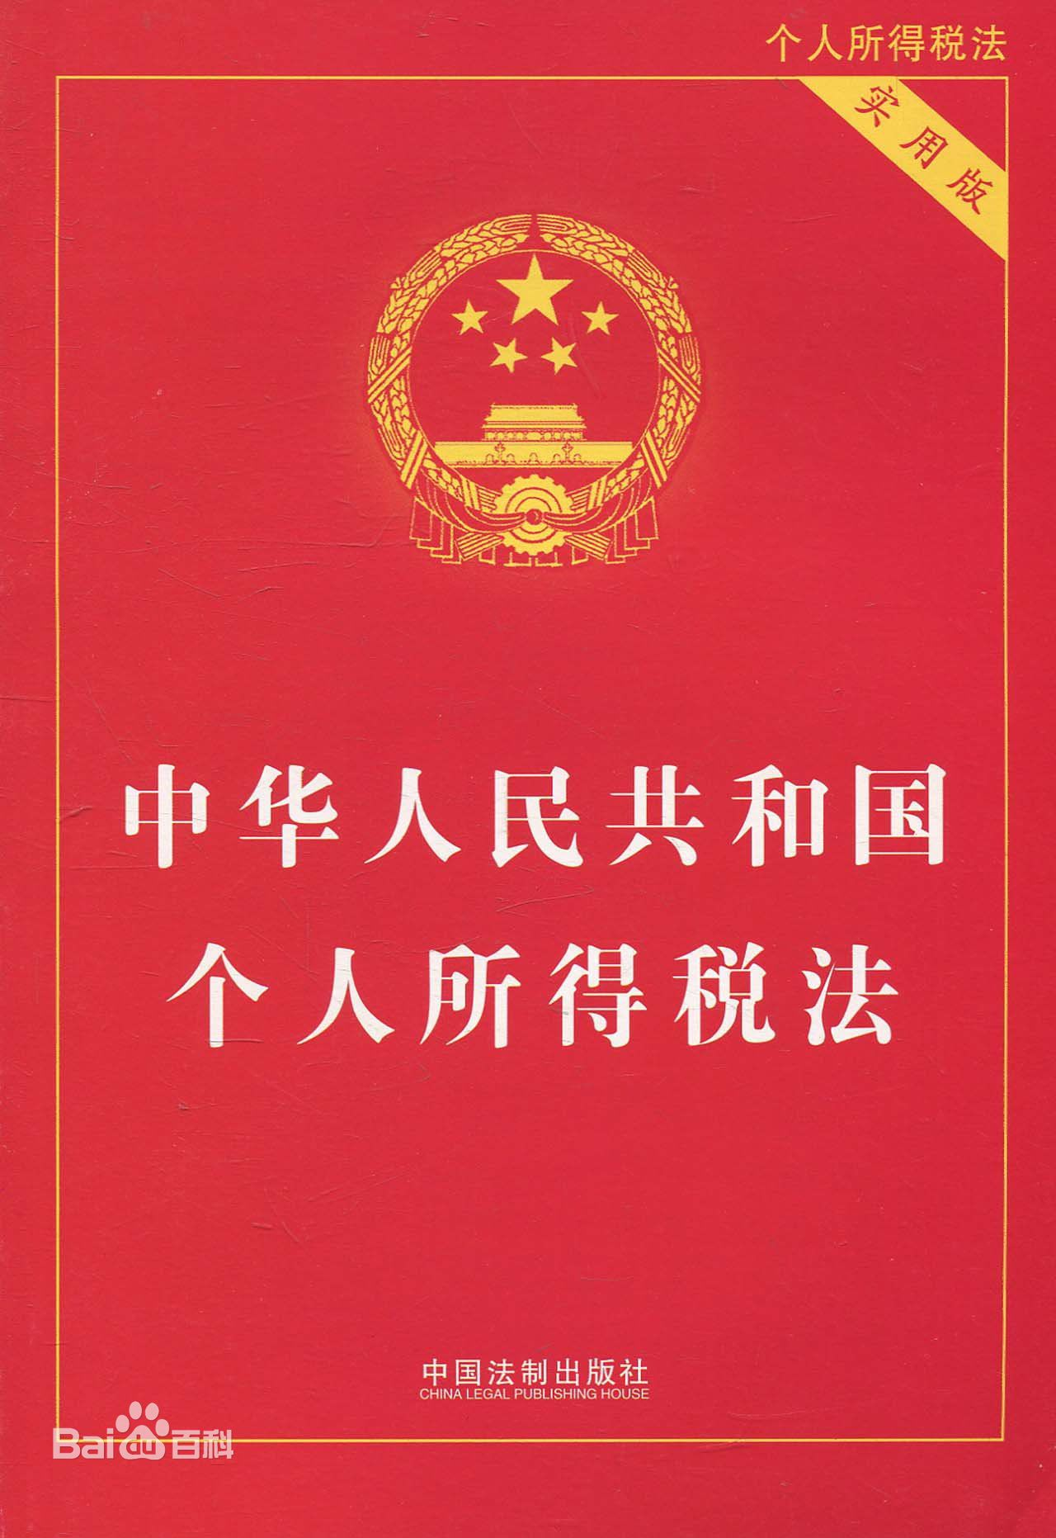
概念：海关代表国家，依据国家的关税政策、税法、及进出口税则、对进出关镜的物品征收的税，称为“关税”
起源：西周时期
分类：国内关税 国境关税
特征：长时间内国内关税与国境关税并立，1937年正式废除国内关税实行统一的国境关税

Slide 22
关税与个人所得税制度的起源与演变
思考：中国古代国内关税为什么长期存在？
政权赋税收入的重要来源

Slide 23
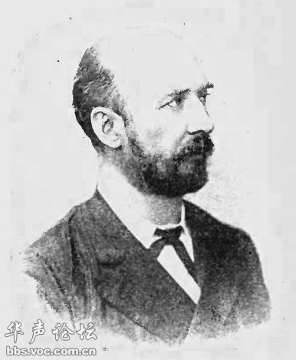
关税与个人所得税制度的起源与演变
罗伯特·赫德，（Robert·Hart，1835年2月20日—1911年9月20日），英国政治家，1861年起在上海担任海关总税务司职务，1863年正式接替担任海关总税务司，代表列强把持海关大权达半个世纪之久（1861 年－1911年），在任内创建了税收、统计、浚港、检疫等一整套严格的海关管理制度，他主持的海关还创建了中国的现代邮政系统；著有《中国论集》等。
中国近代关税制度的发展
自主—丧失—收回—发展完善

Slide 24
关税与个人所得税制度的起源与演变
1,关税自主：鸦片战争前
2,权益丧失：《南京条约》及附件中协定关税、片面最惠国待遇等中国失去自主调整关税能力，海关大权长期被列强把持。
3,收回：
1、1927年，国民政府关税自主
2、1928年，国民政府发表“改订新约”对外宣言，关税自主为主要内容之一
3、1928年国民政府与美国签订《中美关税条约》
在关税自主权上取得进展，但仍不能完全自主制定税率
中华人民共和国成立后中国人民才真正收回关税自主权

Slide 25
关税自主权的收回是中国洗刷中国近代以来耻辱的开始,它标志着中传民族的觉醒！

Slide 26
关税与个人所得税制度的起源与演变
4,发展完善：
a、新中国成立后颁布：《中华人民共和国海关进出口税则》及实施条例，是中华人民共和国第一部独立的专门的海关税法，统一了全国关税制度
b、1985年国务院颁布《中华人民共和国进出口关税条例》、《中华人民共和国海关进出口税则》强化关税制度的法制化建设。
c、1987年，全国人大常委会通过《中华人民共和国海关法》，进一步完善关税基本制度，对国民经济发展和对外贸易起到重要促进作用。

Slide 27
全国人大常委会关于修改个人所得税法的决定草案2018年8月27日提请十三届全国人大常委会第五次会议审议。依据决定草案，基本减除费用标准拟确定为每年6万元，即每月5000元。

Slide 28
关税与个人所得税制度的起源与演变
概念：个人所得税是以纳税人个人所取得的各项应税所得为征收对象的一种税
起步：1914年北洋政府制定所得税条例，但没有实施。
1936年，国民政府公布一个所得税暂行条例，开始征收个人所得税
发展：1、1980年全国人民代表大会通过《中华人民共和国个人所得税法》，我国个人所得税制度正式确立。
2、 《中华人民共和国个人所得税法》多次修改完善更加符合中国实际
作用：调节个人收入，实现社会稳定

Slide 29
合作探究
中国古代社会赋税制度不断调整， 2005年12月29日，十届全国人大常委会第十九次会议高票通过决定，自2006年1月1日起废止《农业税条例》，取消除烟叶以外的农业特产税、全部免征牧业税，中国延续了2600多年的“皇粮国税”走进了历史博物馆。谈谈赋税制度变革对你的启示.
1、改革是推动社会不断进步的动力之一；
2、关注民生，以民为本；

Slide 30
习近平“三农”金句
留得住青山绿水，记得住乡愁!

Slide 31
课堂小结
秦汉：田赋、人头税、徭役
隋朝：租调役
唐朝：租庸调制、两税法
宋朝：募役法
元朝：税粮、科差
明朝：一条鞭法
清朝：摊丁入亩
中国古代的赋役制度
关税:概念、起源、分类、发展完善
关税与个人所得税制度的起源与演变
个人所得税：概念、起源、发展、作用

